Slide 1
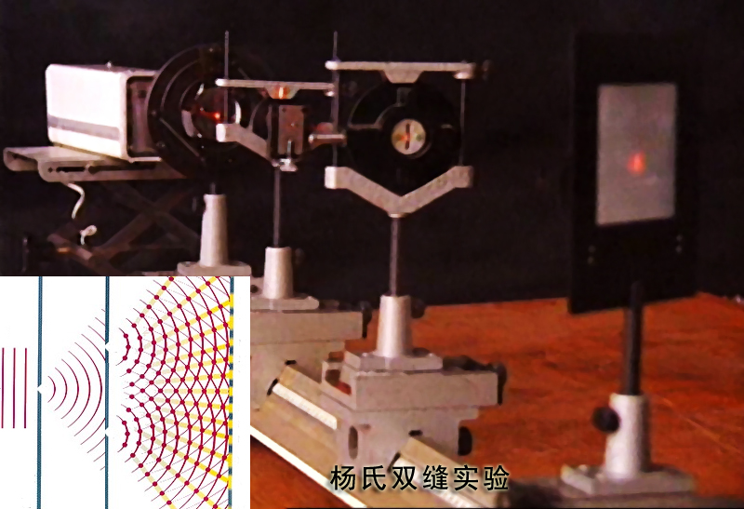
波 动 光 学

Slide 2
第8章
光 的 干 涉

Slide 3
光学发展概述
光学(optics)的起源也和力学、热学一样，可以追溯到二、三千年前。
我国的《墨经》就记载了许多光学现象，例如投影、小孔成像、平面镜、凸面镜、凹面镜等。
欧几里得(Euclid，公元前约330—260)的《反射光学》研究了光的反射。
阿拉伯学者阿勒·哈增(Al-Hazen，965~1038)写过一部《光学全书》，讨论了许多光学现象。
光学真正形成一门科学，应该从建立反射定律和折射定律的时代算起，这两个定律奠定了几何光学的基础。

Slide 4


光的波粒之争
牛顿
惠更斯
微粒说
波动说
1704，牛顿在《光学》一书中指出,光是从发光体发出的以一定速度向空间直线传播的微粒。
1678年，惠更斯在《光论》一书中，从光与声的某些相似性出发，认为光是在“以太”中传播的球面纵波。

Slide 5
波动说与微粒说的对立在于：
微粒说(corpuscular theory)认为伴随着光信号的传播有某种物质——光微粒的输送；
波动说(undulatory theory)认为光信号的传播只不过是光引起的效应的传播，并不伴随着物质的输送。
从历史上两种学说的争论进展到当代光本性的研究，它构成了光学发展史中的一根红线。

Slide 6
光的波粒二象性
牛顿：光的直线转播说明光是粒子流。
惠更斯、托马斯 · 杨、菲涅耳：光具有干涉和衍
射的特征，所以光是一种波。
麦克斯韦：根据我的理论，光是一种电磁波，而
且是横波，转播速度为每秒30万公里。
迈克尔逊：我为什么测不到“以太风”。
爱因斯坦：用普朗克的“能量子”解释了光电效应。
光具有粒子性。
德布罗意：所有物体都具有波动性与粒子性。

Slide 7
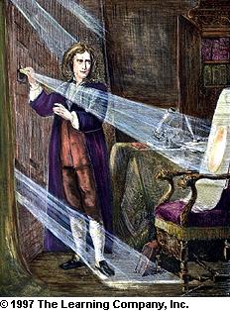
以光的直线传播为基础，研究光在透明介质中的传播问题。
几何光学
经典光学
光学的理论体系
以光的波动性为基础，研究光的传播及其规律
波动光学
以光和物质相互作用时所显示出的粒子性为基础，研究光的一系列规律。
量子光学
激光原理及应用
傅立叶光学 全息光学
现代光学
光谱学
非线性光学

Slide 8
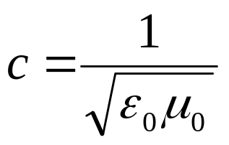
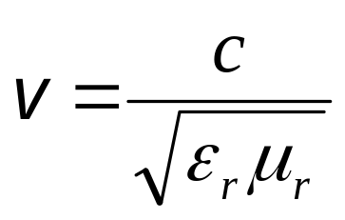
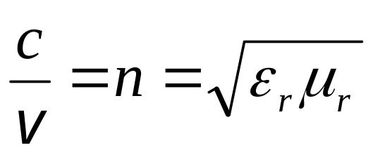
§8.1 光源 光的相干性
1、光的电磁理论要点
光速
光波是电磁波, 电磁波在真空中的传播速度
, 介质中
而
折射率 n 把光学和电磁学联系在一起。
可见光的波长范围
400 nm — 760 nm
1 nm =10⁻⁹ m

Slide 9




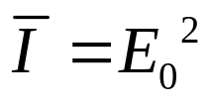
光强 (intensity of light) I
——电磁波的能流密度
光波是电磁波, 包含 和 , 对人眼或感光物质起作用的是 , 称 矢量为光矢量。
相对光强正比于电场强度振幅的平方
2、光源(light source)
普通光源
激光光源(laser)
两大类光源：
普通光源按光的激发分为以下几种：
热光源:利用热能激发的光源
电致发光(electroluminescence):由电能直接转换为光能
光致发光(photoluminescence):由光激发引起的发光现象
化学发光(chemiluminescence):由化学反应引起的发光现象

Slide 10
热光源
光
是原子或分子的运动状态变化时辐射出来的
- 1.5 e V
大量处于激发态的原子自发地跃迁到低激发态或基态时就辐射电磁波（光波）。
- 3.4 e V
普通光源发光的两个特点
间歇性(intermittence)
- 13.6 e V
每个原子或分子的辐射是断续的、无规则的，每次发光持续的时间约10⁻⁸s, 即每次只能发出一个有限长的波列L=cΔt 。原子发光后还可以受激发射第二个波列, …
氢原子的发光跃迁
波列

Slide 11
随机性(randomness)
原子每次发光是随机的，所发出各列波的振动方向、频率和振动初相位都不相同。
由于微观辐射的这种随机性, 来自同一原子或分子先后发出的各波列之间, 以及不同原子或分子发出的一系列波列之间, 在振动频率、振动方向和相位上没有联系，不满足相干条件。
两独立光源发出的光不可能产生干涉
来自同一光源两个部分的光也不可能产生干涉

Slide 12
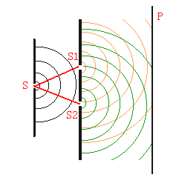
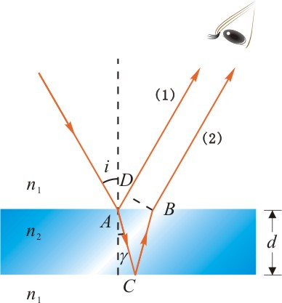
3、获得相干光(coherent light)的方法
用单色性好的点光源，设法把光分成两部分，然后再叠加。（两部分光必须取自同一原子的同一次发光）
通常采用下面两种方法:
分波阵面法
—— 两相干光源S₁、S₂从同一波阵面上分出
分振幅法
——利用透明媒质上下表面对光的反射, 把入射光的振幅分为两部分
透明薄膜
分波阵面法
分振幅法

Slide 13
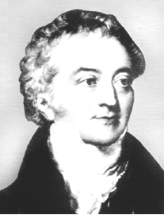
§8-2 分波阵面干涉
—— 杨氏双缝干涉
1801年，英国医生兼物理学家托马斯 . 杨成功了一个判别光性质的关键性实验。在观察屏上看到明暗相间的干涉条纹，这只能用光是一种波来解释。
杨还由此实验测出了光的波长。
T. Young

Slide 14
杨氏双缝干涉实验
等间距条纹
r₁
S₁
S
r₂
S₂
纵截面图
相干光源s_{1,}s₂从同一波阵面上分出,分波阵面法获得的光干涉

Slide 15



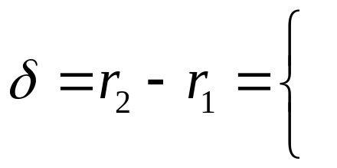
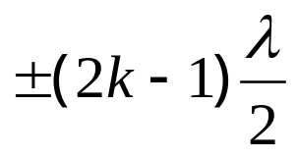
1、双缝干涉的原理
实验中，一般 D 约 1m, 而 d 约10⁻⁴ m,即
r₁
P
s₁
S₁ 和 S₂ 是同相波源
r₂
S
d
屏上 P 点是明(加强）、是暗（减弱）的条件
s₂
D
波程差
干涉加强, x 处为明纹
k = 0 , 1 , 2 , …
干涉相消, x 处为暗纹
k = 1 , 2 , 3 , …
式中 k 为条纹级次

Slide 16

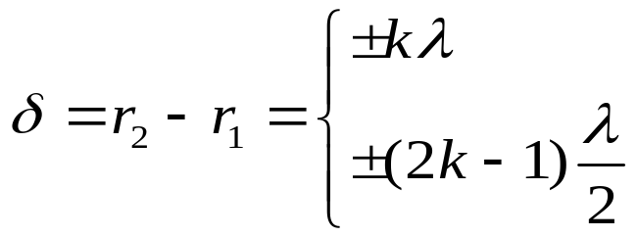
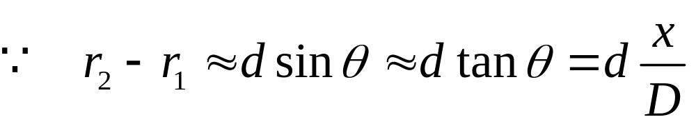
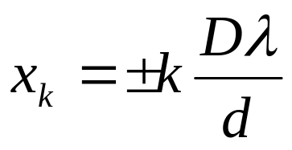
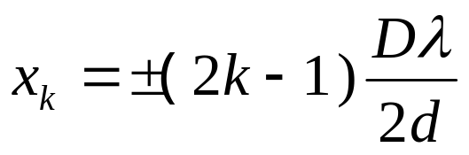
P
2 级明纹
r₁
x
s₁
1 级明纹
θ
r₂
S
d
θ
o
0 级明纹
2、屏上干涉明暗条纹的位置
s₂
-1 级明纹
D
-2 级明纹
k 级明纹中心的位置
相邻两明纹或两暗纹的距离
k = 0 , 1 , 2 , …
k 级暗纹中心的位置
k = 1 , 2 , 3 , …

Slide 17






P
r₁
2
结论:
x
s₁
1
（1）杨氏双缝干涉，条纹平行等距，明暗相间，中央是 0级明条纹中心；
r₂
S
d
θ
θ
o
0
s₂
-1
（2） 一定，D大, d小，则 大，条纹分得开；
D
-2
（3）D，d 一定， 大,则 大。白光入射，同一级条纹(k 一定)，红在外，紫在内——彩色分布，但中央明纹仍是白色。
白光的双缝干涉条纹
各单色光的 0 级明纹重合形成中央明纹(白色)
各单色光的 1 级明纹错开形成彩色光谱
更高级次的光谱因重叠会模糊不清

Slide 18






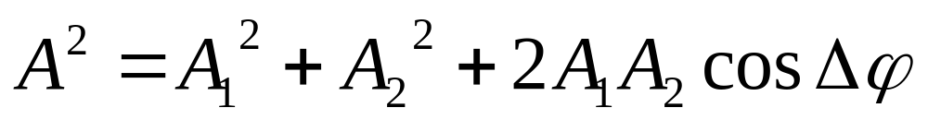

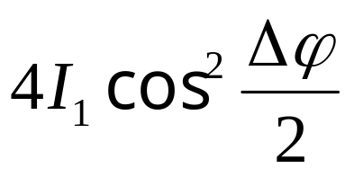
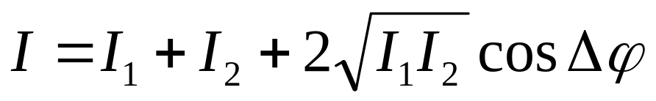

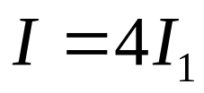


3、观察屏上的光强分布
P
I
r₁
x
s₁
4I₁
r₂
S
d
o
s₂
o
x
D
当 时， ；当 时，

Slide 19
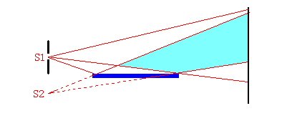



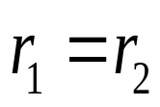


4、洛埃镜实验
s₁直接射出的光和经平面镜反射的光构成相干光
s₁, s₂ 是相干光源, 等效杨氏的双缝。
把屏移到L处，因 ，L处本应是明纹，但实际是暗纹。说明两相干光在L处进行反相叠加，即有相位差 ,或有波程差 ，且这相位的突变一定来自反射光。
进一步的实验表明：
光从光疏媒质射到光密媒质界面反射时，反射光有半波损失。

Slide 20
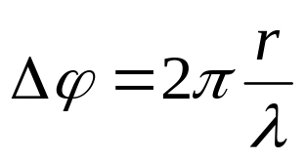
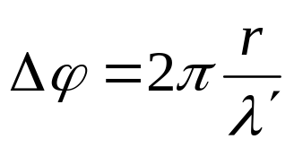

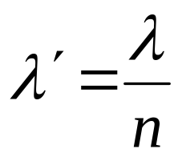
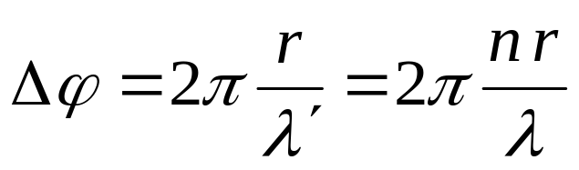
§8.3 光程与光程差
光在真空中经过路程r时相位改变为
①
光在介质中经过路程r时相位改变为
②
是光在介质中的波长。
问题：能否用真空中的波长去量度介质中的相位改变呢?
1、光程(optical path)
光在不同介质中传播时，频率不变而波长改变。
代入
②
nr —— 光程
真空或空气中，因n = 1, nr = r, 即光程等于几何程。

Slide 21




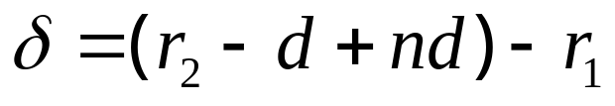

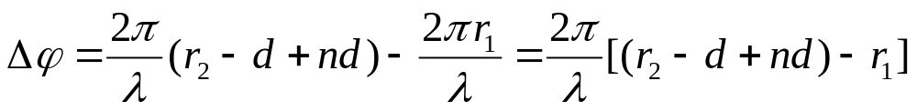
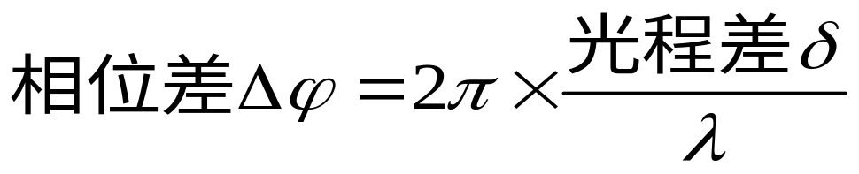

2、光程差
—— 两相干光源发出的光到叠加点(P点)的光程之差，用 表示
如图：S₁、S₂是两相干光源
S₁到P点的光程为 r₁
r₁
S₂到P点的光程为
光程差：
n
P
r₂
d
若计算它们在P点的相位差，则为
即：
为真空中的波长

Slide 22





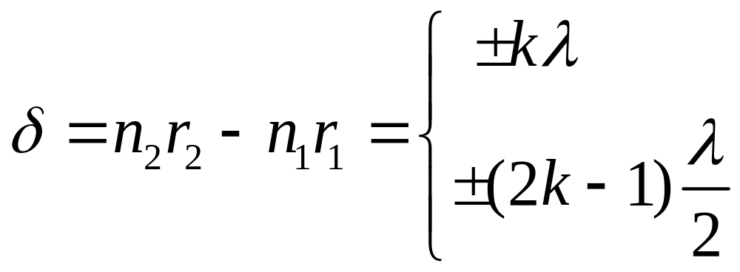
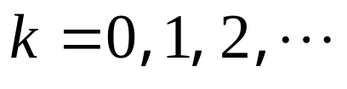

3、干涉明暗条纹条件用光程差表示
s₁、s₂ 是相干光源，它们发出的光波各经不同媒质和不同几何路程在 p点相遇。
s₁
p
p点的明暗用光程差表示为
明条纹
暗条纹

Slide 23
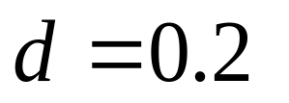
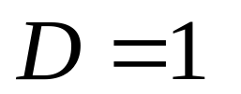
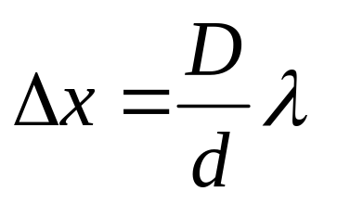
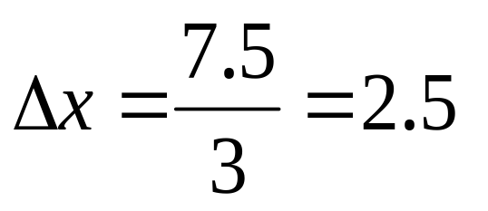
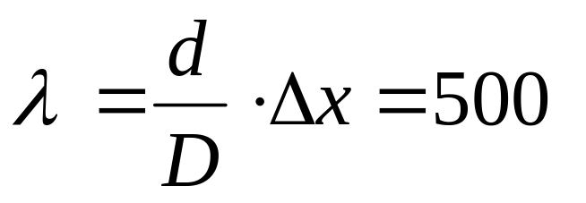
例1 杨氏双缝的间距为d = 0.2 mm ，双缝与屏的距离为D = 1 m . 若第 1 级明纹到第 4 级明纹的距离为 7.5 mm ，求光波波长。
r₂
P
解
mm
s₁
r₁
d
o
m
s₂
D
mm
所以
nm

Slide 24

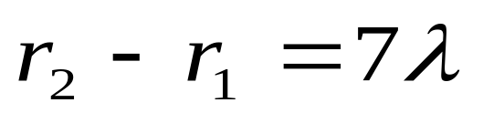



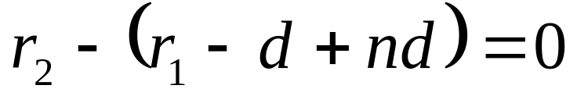
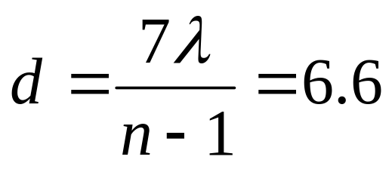
例2 用云母片（ n = 1.58 ）覆盖在杨氏双缝的一条缝上，这时屏上的零级明纹移到原来的第 7 级明纹处。若光波波长为 550 nm ，求云母片的厚度。
解
插入云母片前，P 点为 7 级明纹
P
d
o
插入云母片后，P 点为 0 级明纹
μm

Slide 25
光的干涉 第一次作业
P249~252页，
1, 2, 9, 计15

